Slide 1

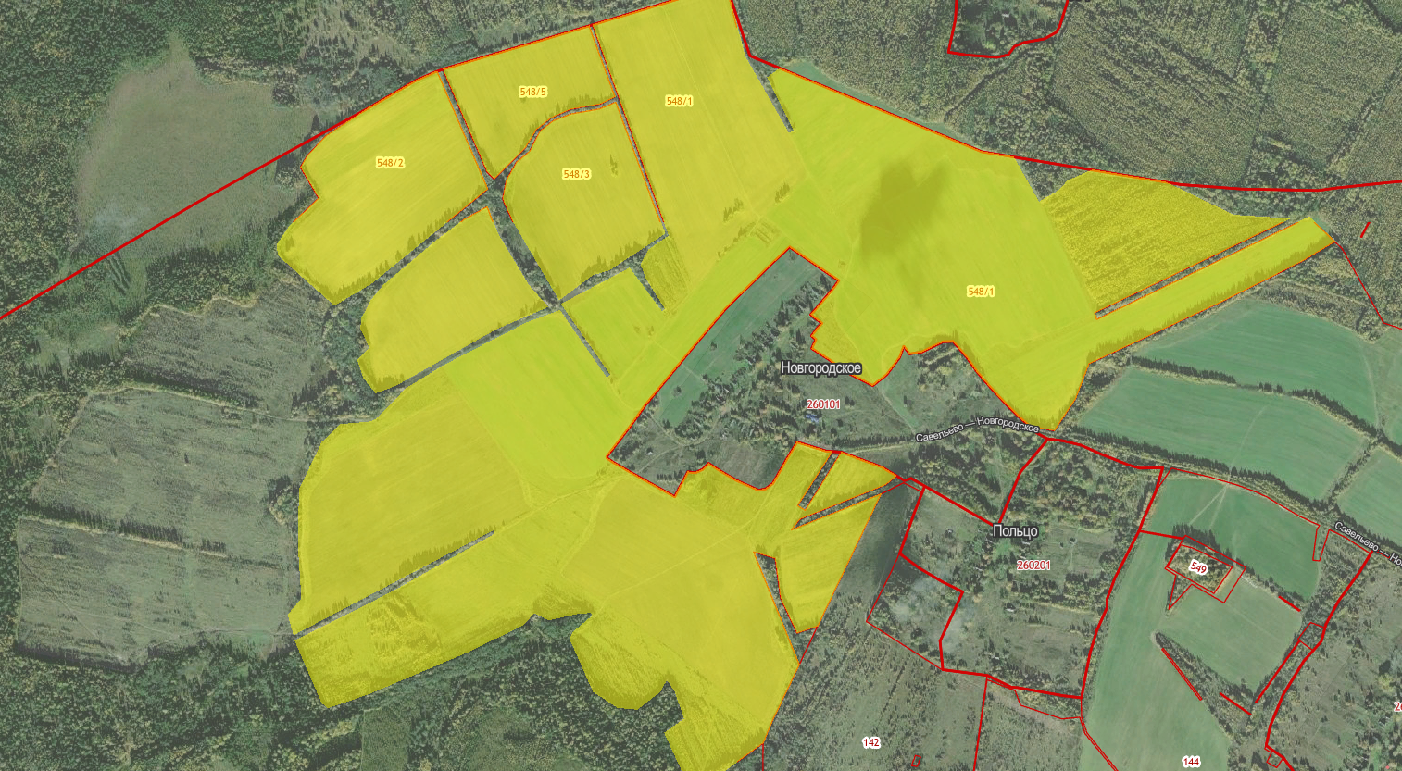
ЗЕМЕЛЬНЫЙ УЧАСТОК, НАХОДЯЩИЙСЯ В ГОСУДАРСТВЕННОЙ СОБСТВЕННОСТИ ТВЕРСКОЙ ОБЛАСТИ, РАСПОЛОЖЕННЫЙ В БЕЖЕЦКОМ РАЙОНЕ ТВЕРСКОЙ ОБЛАСТИ
с.Завидово
120 км.
Земельный участок с кадастровым номером 69:02:0000026:548, площадью 283,9 га, расположенный по адресу: Тверская область, Бежецкий муниципальный район, свободный от прав третьих лиц.

Slide 2
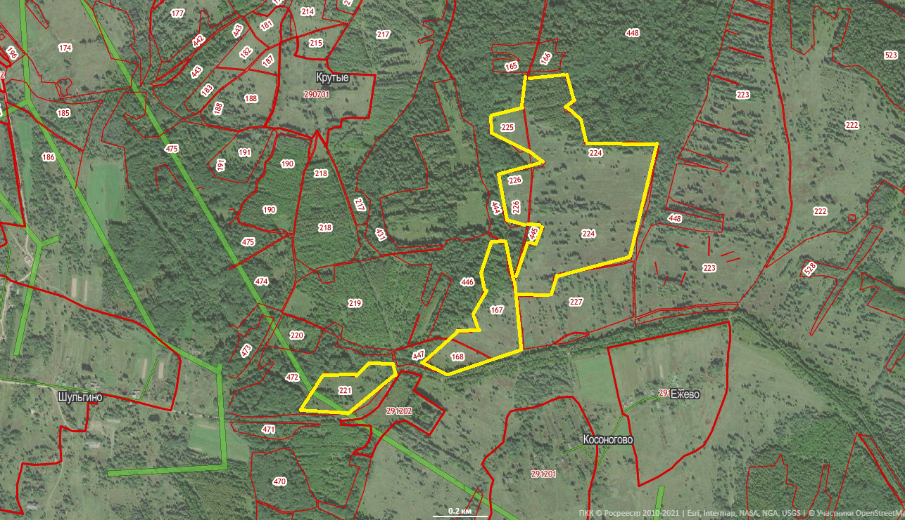
ЗЕМЕЛЬНЫЕ УЧАСТКИ ИЗ ЗЕМЕЛЬ С/Х НАЗНАЧЕНИЯ, РАСПОЛОЖЕННЫЕ НА ТЕРРИТОРИИ БЕЖЕЦКОГО МУНИЦИПАЛЬНОГО РАЙОНА ТВЕРСКОЙ ОБЛАСТИ, ИЗЫМАЕМЫЕ У СОБСТВЕННИКА В СВЯЗИ С НЕИСПОЛЬЗОВАНИЕМ В СООТВЕТСТВИИ С ЦЕЛЕВЫМ НАЗНАЧЕНИЕМ
с.Завидово
120 км.
земельные участки, расположенные в районе д. Косоногово Бежецкого муниципального района, площадь массива 39 га

Slide 3
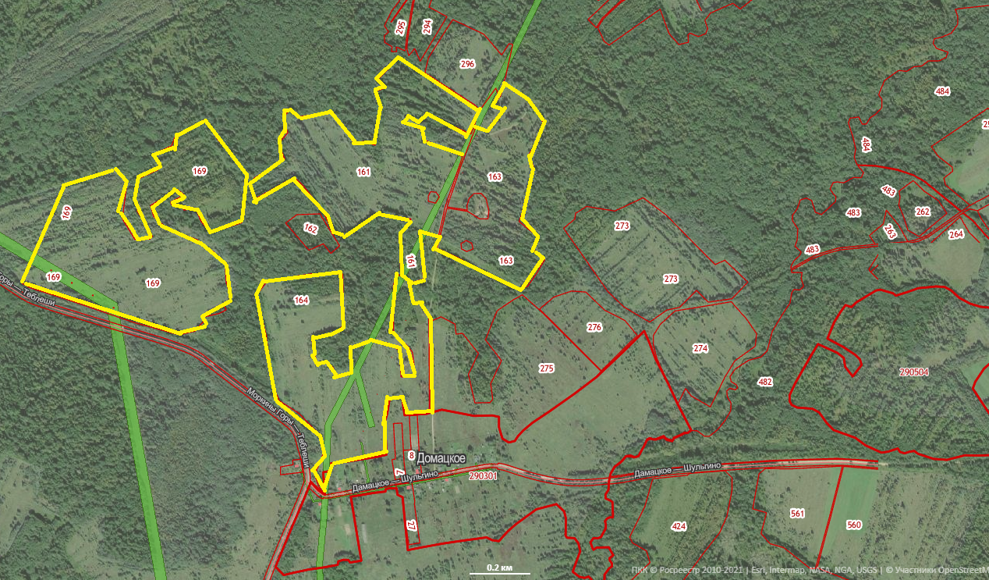
ЗЕМЕЛЬНЫЕ УЧАСТКИ ИЗ ЗЕМЕЛЬ С/Х НАЗНАЧЕНИЯ, РАСПОЛОЖЕННЫЕ НА ТЕРРИТОРИИ БЕЖЕЦКОГО МУНИЦИПАЛЬНОГО РАЙОНА ТВЕРСКОЙ ОБЛАСТИ, ИЗЫМАЕМЫЕ У СОБСТВЕННИКА В СВЯЗИ С НЕИСПОЛЬЗОВАНИЕМ В СООТВЕТСТВИИ С ЦЕЛЕВЫМ НАЗНАЧЕНИЕМ
с.Завидово
120 км.
земельные участки, расположенные в районе д. Домацкое Бежецкого муниципального района Тверской области, площадь массива 86 га

Slide 4
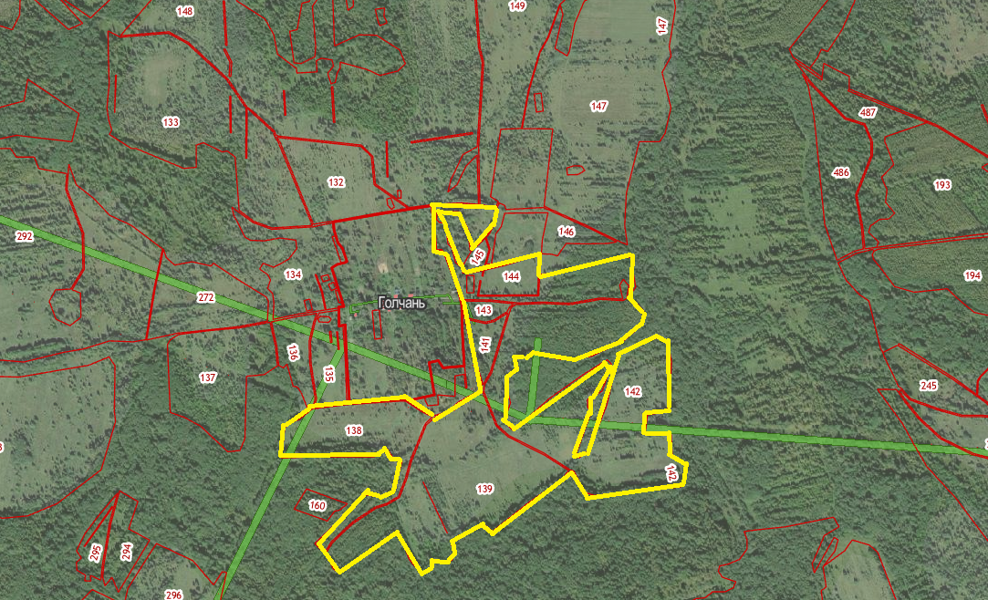
ЗЕМЕЛЬНЫЕ УЧАСТКИ ИЗ ЗЕМЕЛЬ С/Х НАЗНАЧЕНИЯ, РАСПОЛОЖЕННЫЕ НА ТЕРРИТОРИИ БЕЖЕЦКОГО МУНИЦИПАЛЬНОГО РАЙОНА ТВЕРСКОЙ ОБЛАСТИ, ИЗЫМАЕМЫЕ У СОБСТВЕННИКА В СВЯЗИ С НЕИСПОЛЬЗОВАНИЕМ В СООТВЕТСТВИИ С ЦЕЛЕВЫМ НАЗНАЧЕНИЕМ
с.Завидово
120 км.
земельные участки, расположенные в районе д. Голчань Бежецкого муниципального района Тверской области, площадь массива 144 га

Slide 5
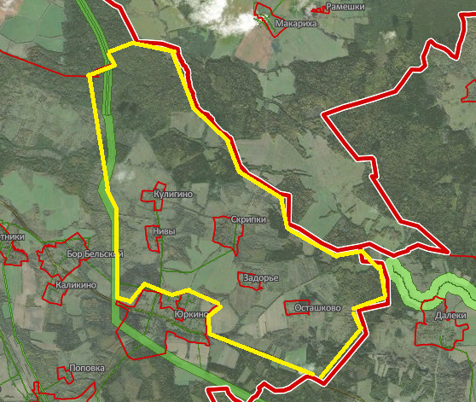
ЗЕМЕЛЬНЫЙ УЧАСТОК, НАХОДЯЩИЙСЯ В СОБСТВЕННОСТИ МО «СУКРОМЕНСКОЕ СЕЛЬСКОЕ ПОСЕЛЕНИЕ» БЕЖЕЦКОГО МУНИЦИПАЛЬНОГО РАЙОНА ТВЕРСКОЙ ОБЛАСТИ
с.Завидово
120 км.
Земельный участок в границах СПК «Юркино» площадью 337,5 га вблизи д. Нивы, д. Кулигино, д. Скрипки, д. Осташково

Slide 6
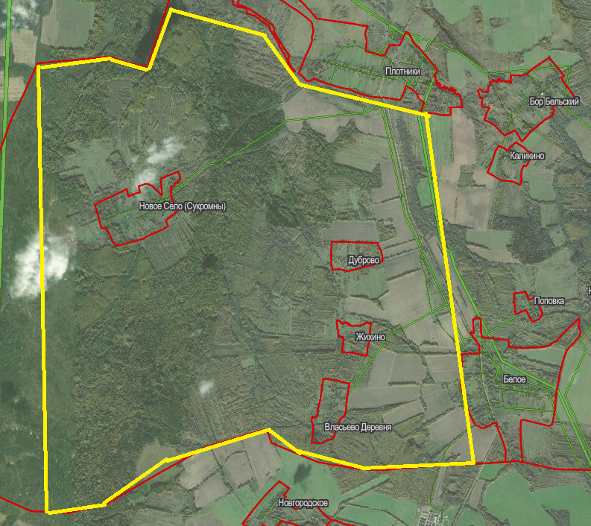
ЗЕМЕЛЬНЫЙ УЧАСТОК, НАХОДЯЩИЙСЯ В СОБСТВЕННОСТИ МО «СУКРОМЕНСКОЕ СЕЛЬСКОЕ ПОСЕЛЕНИЕ» БЕЖЕЦКОГО МУНИЦИПАЛЬНОГО РАЙОНА ТВЕРСКОЙ ОБЛАСТИ
с.Завидово
120 км.
Земельный участок в границах СПК им. Калинина площадью 416 га вблизи д. Жихино, д. Дуброво, д. Власьево, с. Новое Село

Slide 7
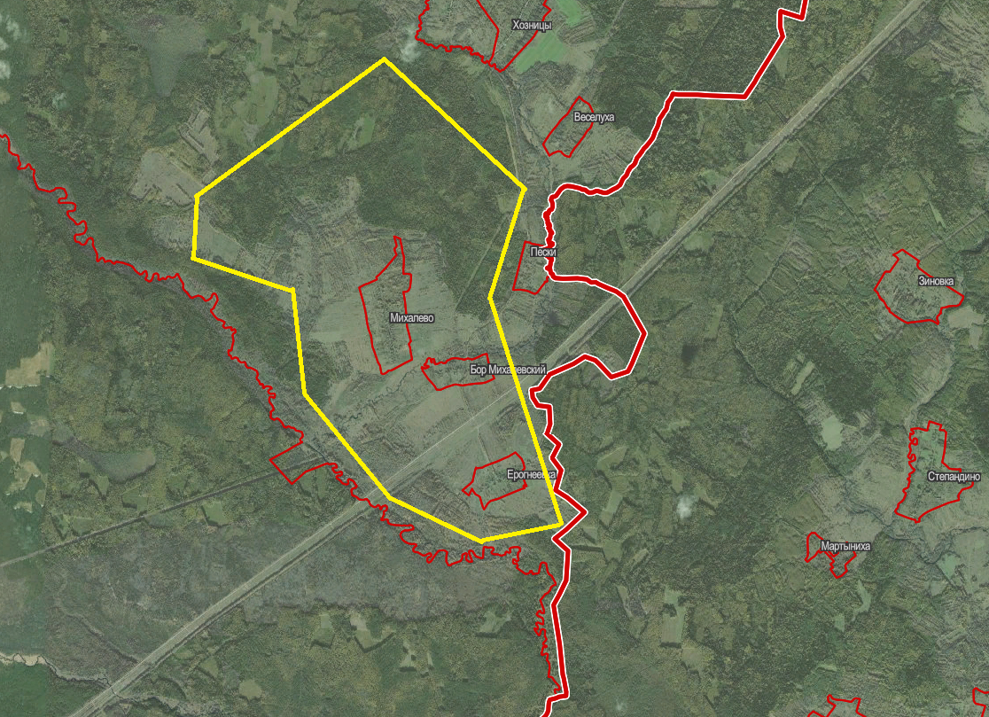
ЗЕМЕЛЬНЫЙ УЧАСТОК, НАХОДЯЩИЙСЯ В СОБСТВЕННОСТИ МО «СУКРОМЕНСКОЕ СЕЛЬСКОЕ ПОСЕЛЕНИЕ» БЕЖЕЦКОГО МУНИЦИПАЛЬНОГО РАЙОНА ТВЕРСКОЙ ОБЛАСТИ
с.Завидово
120 км.
Земельный участок в границах СПК «Югжа» площадью 539 га вблизи д. Ерогнеевка, д. Михалево, д. Бор Михалевский

Slide 8
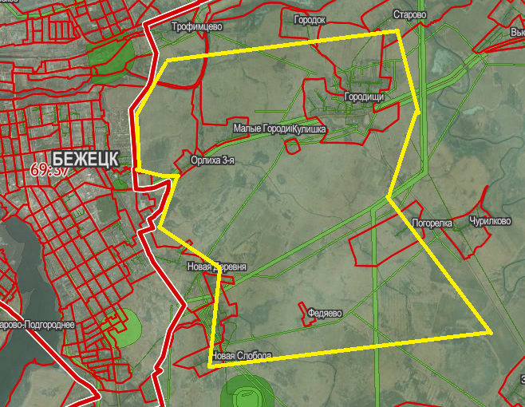
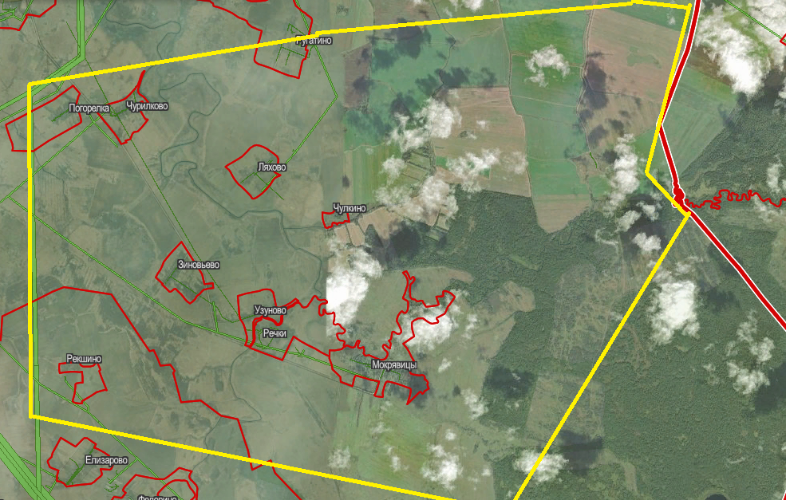
ЗЕМЕЛЬНЫЙ УЧАСТОК, НАХОДЯЩИЙСЯ В СОБСТВЕННОСТИ МО «ГОРОДИЩЕНСКОЕ СЕЛЬСКОЕ ПОСЕЛЕНИЕ» БЕЖЕЦКОГО МУНИЦИПАЛЬНОГО РАЙОНА ТВЕРСКОЙ ОБЛАСТИ
с.Завидово
120 км.
Земельные участки в границах СПК им. Ильича площадью 832 га вблизи д. Орлиха 3-я, д. Малые Городищи, д. Городищи, д. Федяево, д. Узуниха, д. Мокрявицы

